Slide 1
Bài 8:
KẾT NỐI ĐA PHƯƠNG TIỆN VÀ HOÀN THIỆN TRANG CHIẾU

Slide 2
KHỞI ĐỘNG
HOẠT ĐỘNG
Theo em vai trò của siêu liên kết là gì?
Siêu liên kết giúp người đọc nhanh chóng mở một tài liệu liên quan hoặc chuyển đến một trang web khác

Slide 3
HOẠT ĐỘNG
HÌNH THÀNH KIẾN THỨC
Tạo siêu liên kết
MỤC TIÊU BÀI HỌC
1
Thêm tiêu đề chân trang, ngày tháng và đánh số trang trình chiếu.
2

Slide 4
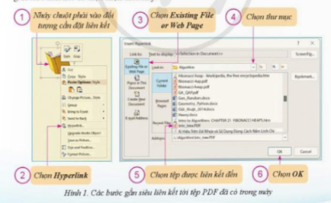
Tạo siêu liên kết
1
- Các bước gắn siêu liên kết

Slide 5
Ngoài ra hộp thoại Insert Hyperlink còn cho phép gắn siêu liên kết trong những trường hợp sau:
Nếu cần mở một trang web, nháy chuột vào lựa chọn Exitsting File or Web Page và nhập vào địa chỉ trang wen tại ô Address
Nếu cần chuyển nhanh sang một trang chiếu khác trong cùng bài trình chiếu, nháy chuột vào lựa chọn Place in This Document rồi nháy chọn trang chiếu cần liên kết

Slide 6
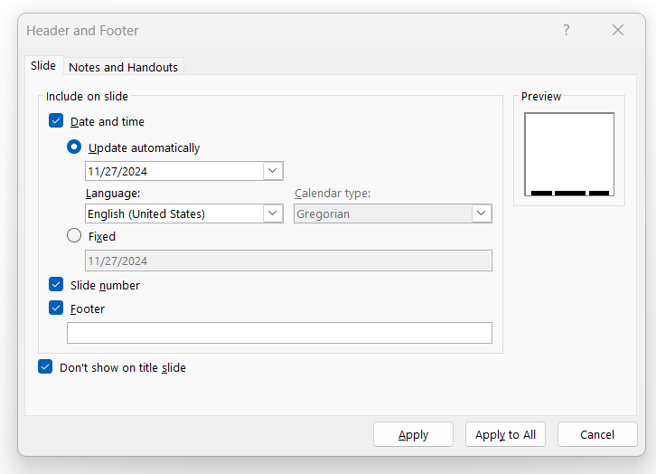
Thêm tiêu đề chân trang, ngày tháng và đánh số trang trình chiếu.
2
Chọn Inser -> Header & Footer trong hộp thoại Header & Footer chọn các thông tin đưa vào trang chiếu
1.Chèn ngày tháng là ngày trình chiếu
2.Đánh số trang chiếu
5.Chèn thông tin vào tất cả các trang trình chiếu
3.Chèn tiêu đề chân trang
4.Không hiển thị các thông tin ở trang tiêu đề

Slide 7
HOẠT ĐỘNG
LUYỆN TẬP
Chọn đáp án đúng nhất
Câu 1: Có thể gắn các siêu liên kết vào đâu?
Cụm từ
Hình vẽ
Hình ảnh
Tất cả đáp án trên đều đúng

Slide 8
Câu 2: Có mấy bước thực hiện gắn siêu liên kết tới tệp PDF đã có trong máy
3
4
5
6

Slide 9
HOẠT ĐỘNG
VẬN DỤNG
Hãy đánh số trang tự động và chèn tiêu đề chân trang cho một bài trình chiếu có sẵn. Hai thông tin này không hiển thị ở trang tiêu đề

Slide 10
HƯỚNG DẪN VỀ NHÀ
Hiểu và ghi nhớ các nội dung đã học
Làm bài tập trong SBT
Nghiên cứu trước nôi dung: “Bài 9: Thực hành tổng hợp”

